Slide 1
Проект по теме: «Защитники Отечества» в средней группе «Росинка».
Муниципальное автономное дошкольное образовательное учреждение
детский сад комбинированного вида №24 «Берёзка» г.Белебея
Муниципального района Белебеевский район Республики Башкортостан
Воспитатель : Валитова Г.М.
г. Белебей, 2023г.

Slide 2
Тема проекта: «Защитники Отечества».
Сроки реализации: краткосрочный.
Вид проекта: творческий, коллективный-совместно с родителями.

Slide 3
Актуальность проекта:
Исторически сложилось так, что любовь к Родине, патриотизм во все времена в Российском государстве были чертой национального характера.
Не менее важным условием нравственно-патриотического воспитания детей является тесная взаимосвязь по данному вопросу с родителями: прикосновение к «живым» документам истории семьи заставляет сопереживать детей, внимательно относиться к памяти прошлого, своим историческим корням.

Slide 4
ЦЕЛЬ:
Привлечение внимания детей и родителей к праздникам –
Дню защитника Отечества, Дню Победы;
воспитание патриотизма и любви к Родине.

Slide 5
Задачи:
воспитывать у детей патриотические чувства к Родине, гордость за нашу историю
дать знания детям о Российской армии, уточнить их представления о родах войск;
расширять и систематизировать знания;
формировать представления об особенностях воинской службы

Slide 6
Предполагаемый результат:
Расширение знаний у детей о Российской армии.
Проявление у воспитанников интереса и уважения к защитникам Отечества.
Стремление детей к совершенствованию физических качеств, к укреплению здоровья.
Повышение заинтересованности родителей в формировании чувства патриотизма у детей.

Slide 7
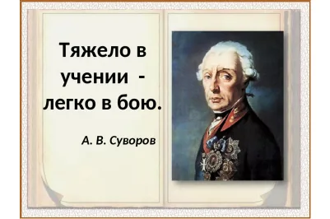
Все знают, что защитники должны быть сильными, храбрыми, ловкими, а еще они должны быть умными и смекалистыми. А в детском саду «Берёзка» такие и воспитываются!

Slide 8
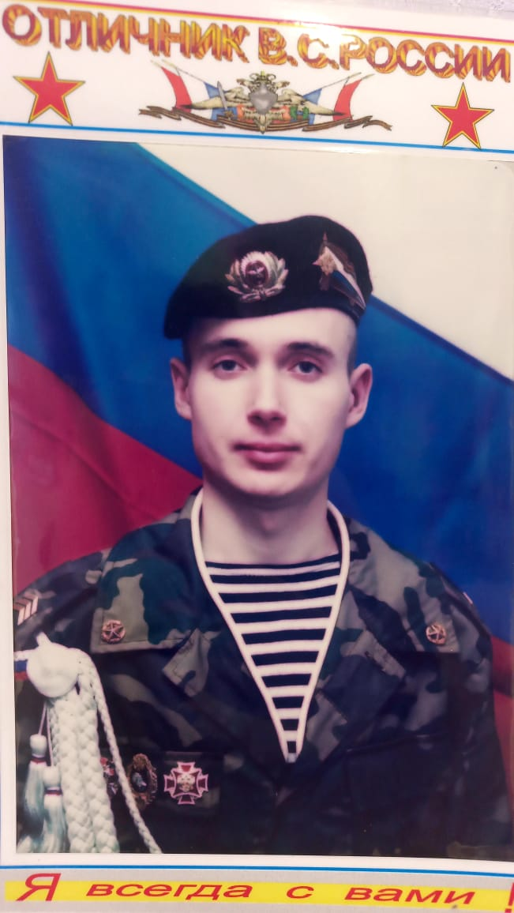
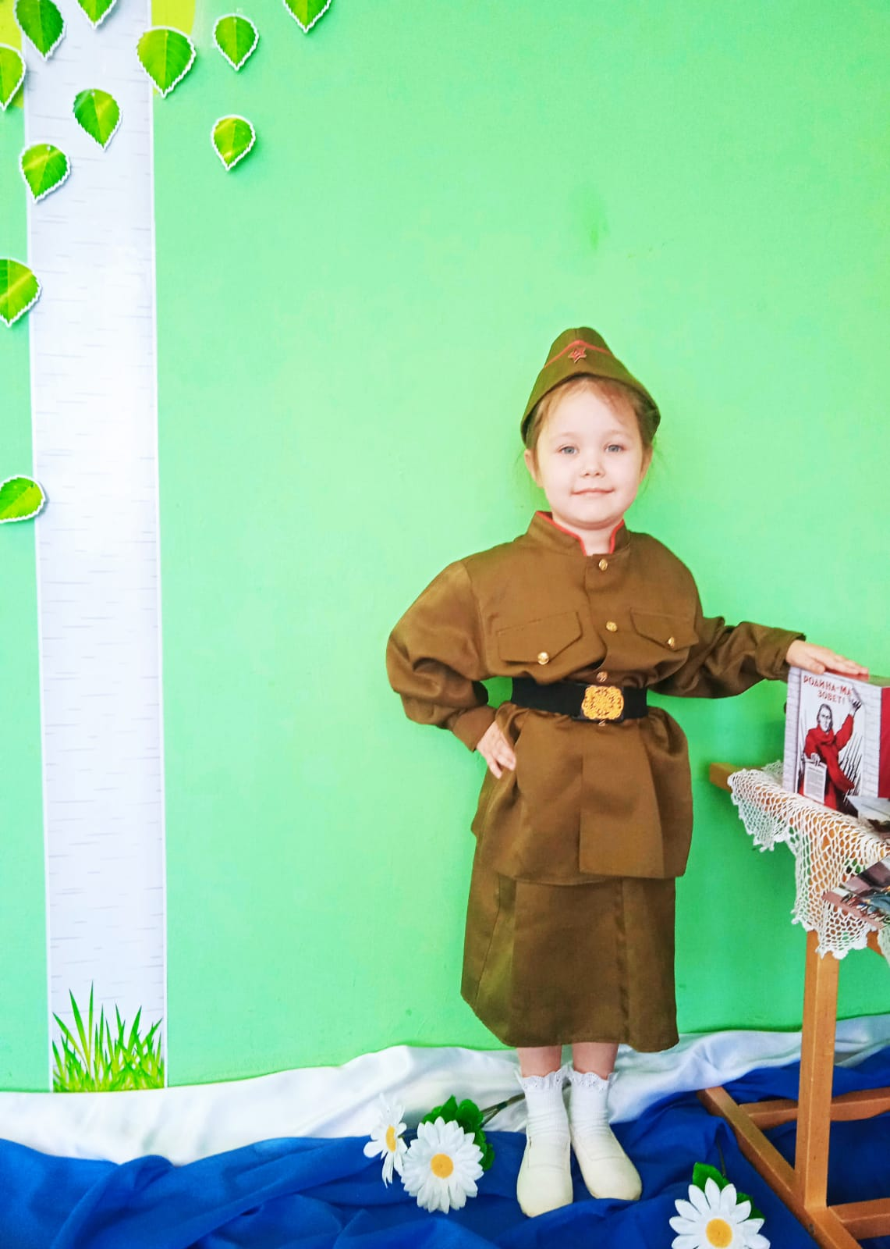
“Мой папа – Ахмадуллин Ринат Б., самый лучший папа на этой планете”

Slide 9
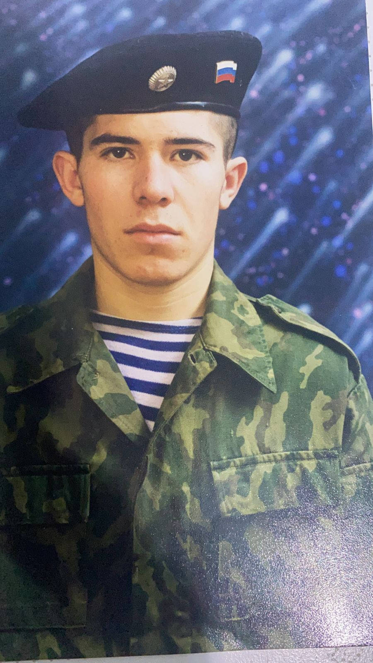
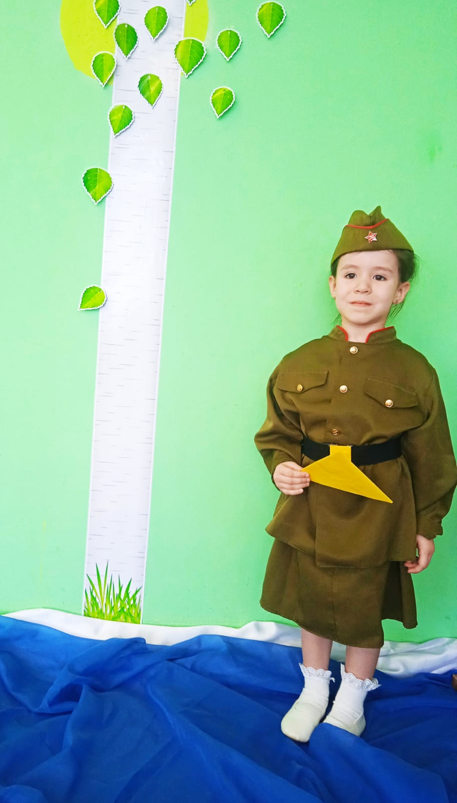
“Настоящие защитники..!
“Мой папа самый красивый,
сильный и смелый…”
Адилханов Казбек А.

Slide 10
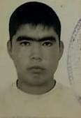
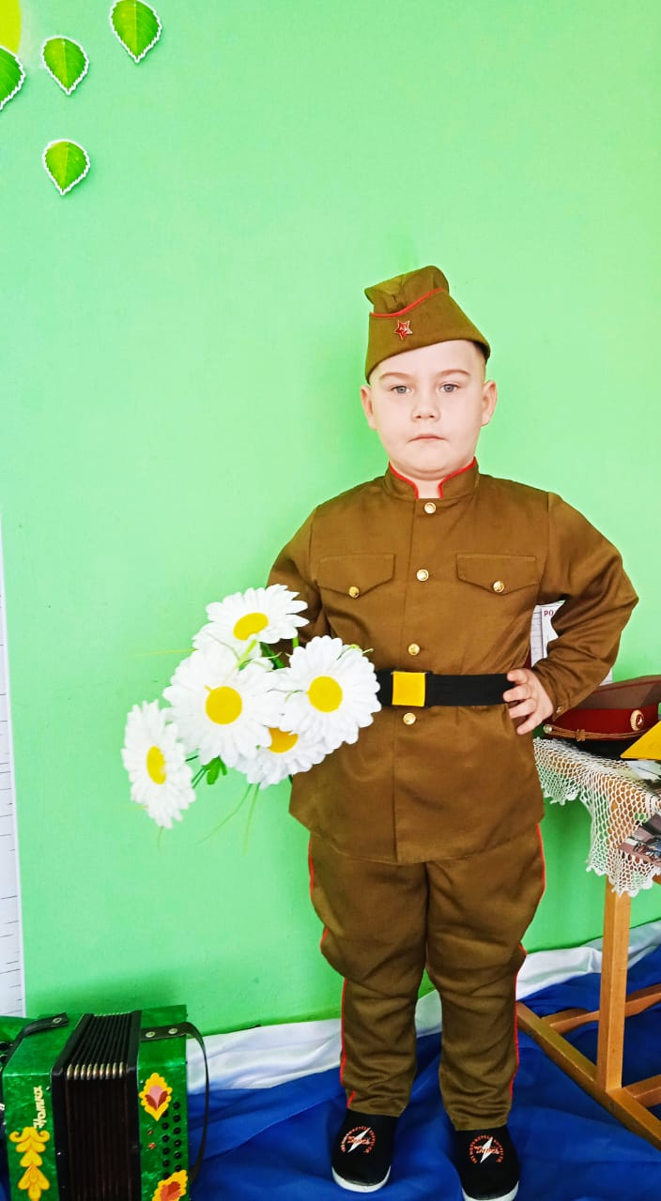
“Сухопутные войска, одинаково грозные как при нападении, так и при обороне. “
С
Папа, помнишь наше - “Боевое прошлое…”
Кахрамонов Мавлон К.(Солдат сухопутных воск)

Slide 11
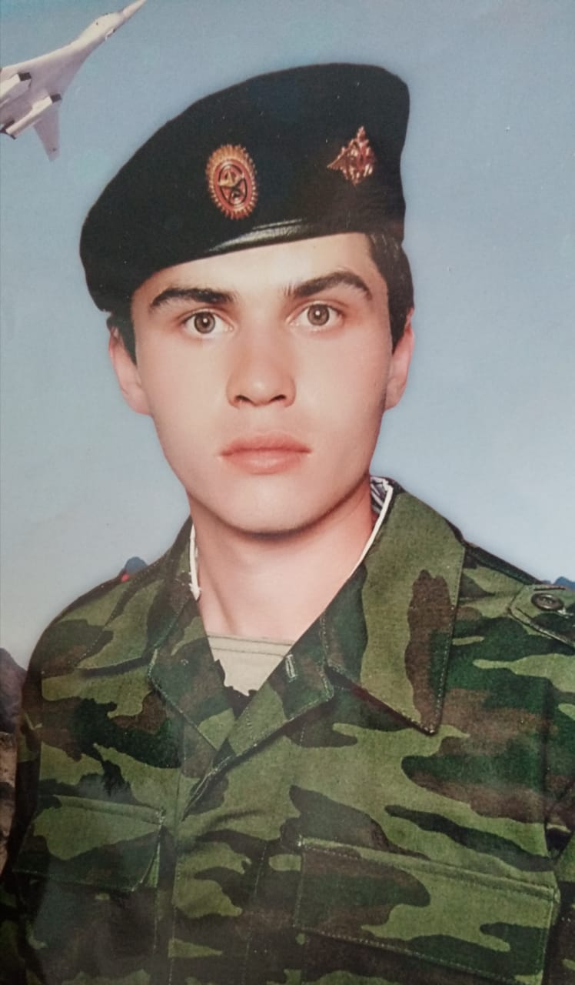
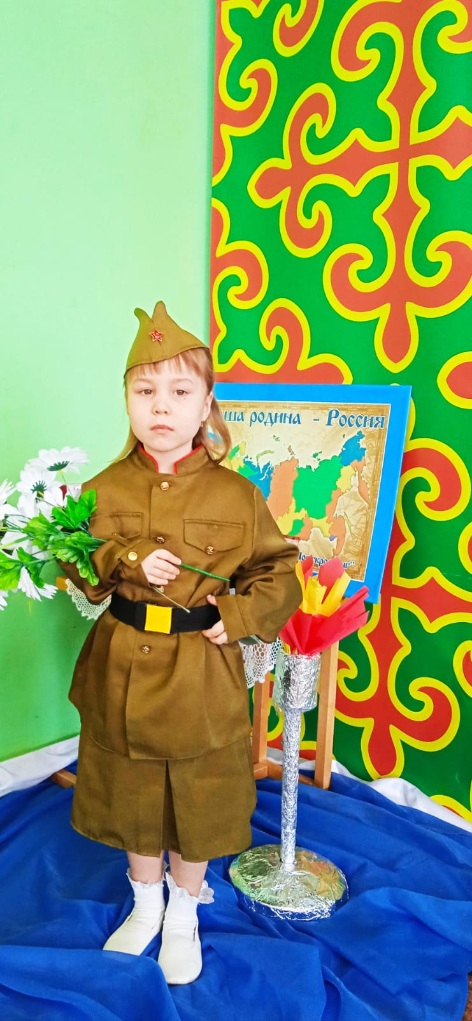
“Бывалый солдат опытом богат.”
.
Шафиков Рудик Р.
Если надо, папа будет
-защищать и помогать.

Slide 12
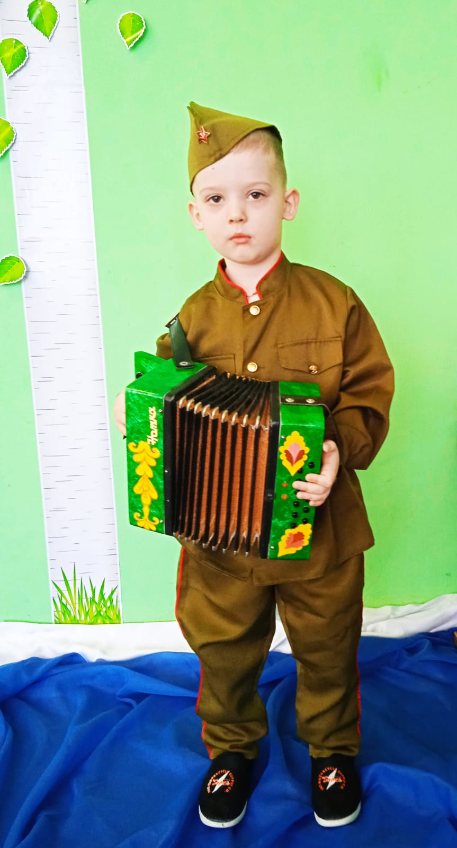
Между боями я с гармошкой…
Рыкун Николай С.

Slide 13
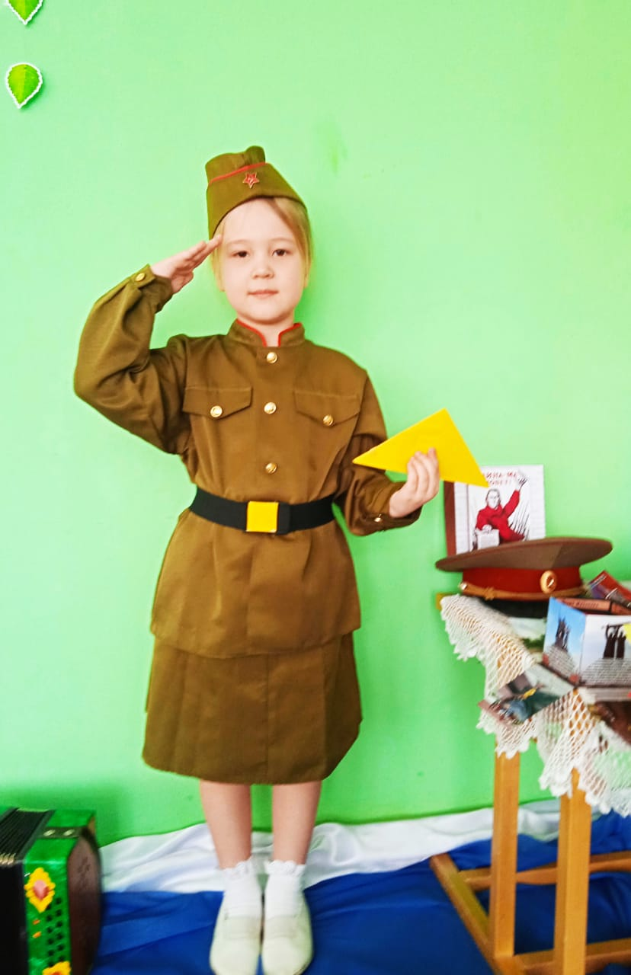
Служу Родине! Не зря она родилась 23.02! Папе подарок!
Вот какие они будущие защитницы Родины!

Slide 14
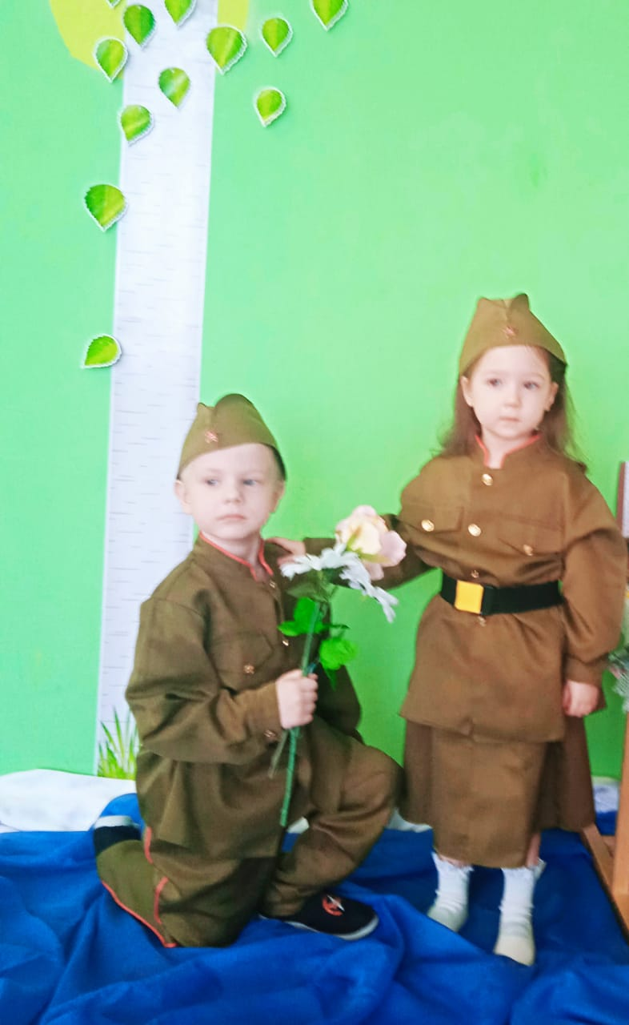
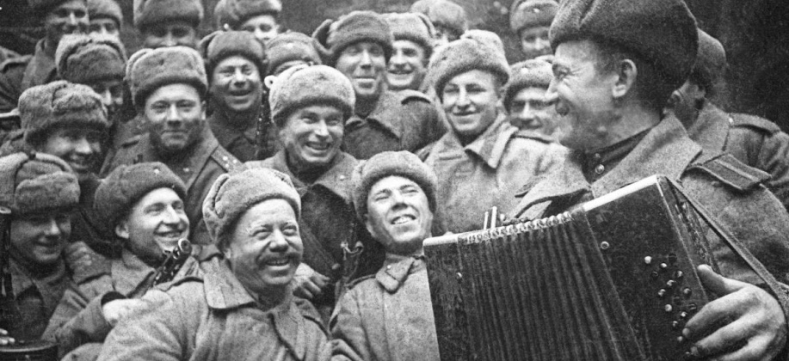
“У солдата выходной…”
Гордей и Лейла спешат…

Slide 15
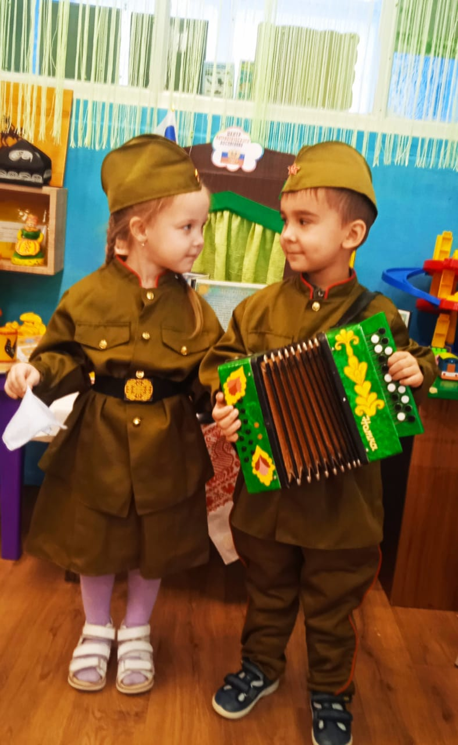
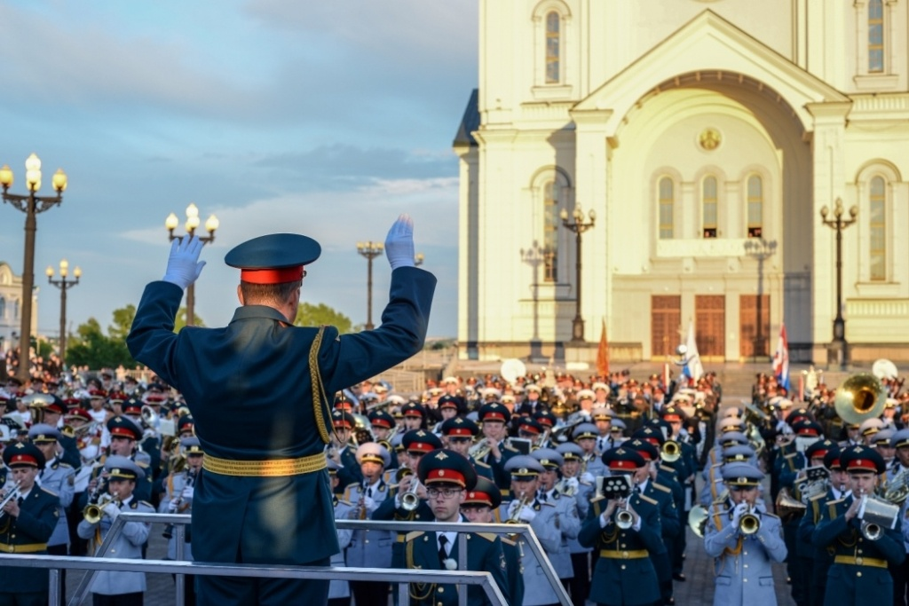
“В городском парке играет музыка…”
Волоцкова Кира и Табилов Тимур: «Ах, как любим мы «Катюшу»!»

Slide 16
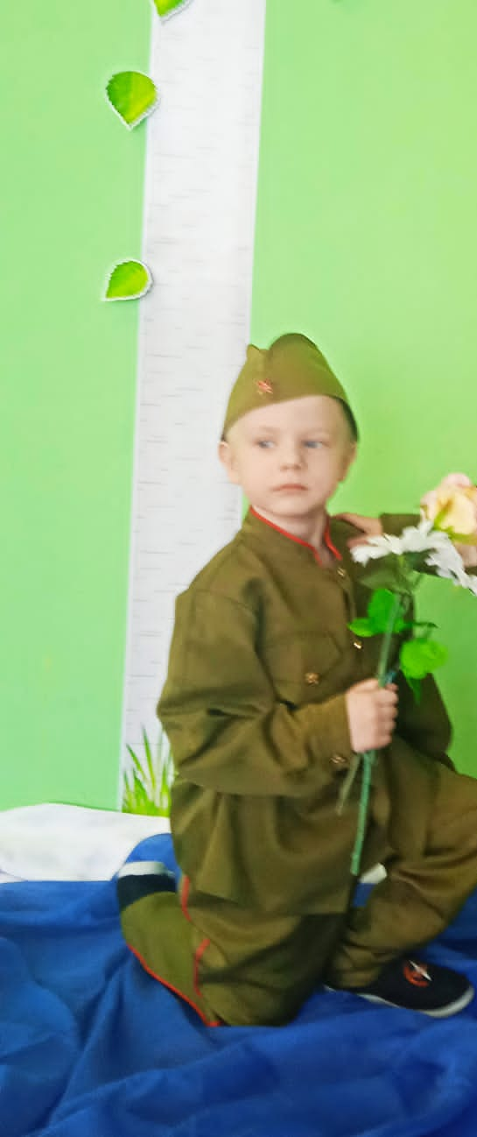
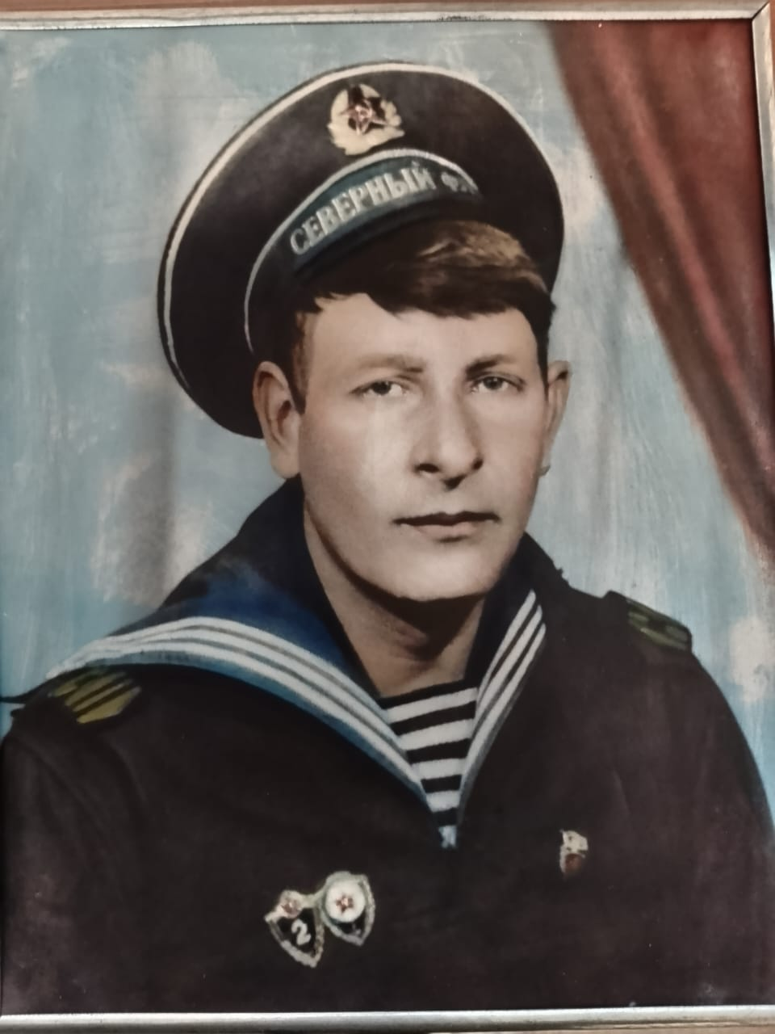
“Боевое прошлое…”
Лысенков Гордей Н.
Бывалый моряк(дедушка Гордея Н.- Русаков Н.)

Slide 17
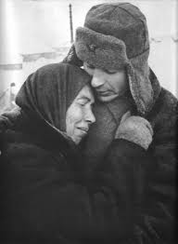
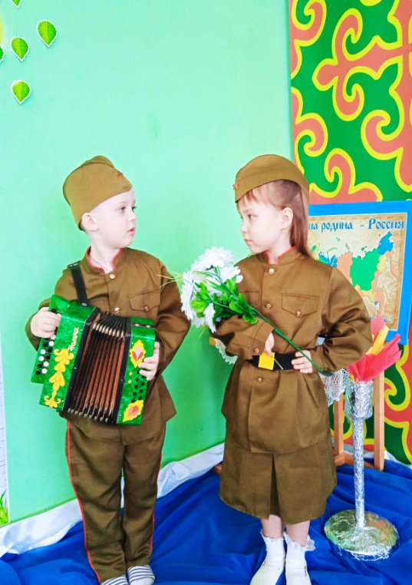
Прощание…
Девчонкам, сестрёнкам и мамам:
"Не бойтесь, я скоро вернусь!"
С молитвой от храма до храма
За ними шла матушка Русь.

Slide 18
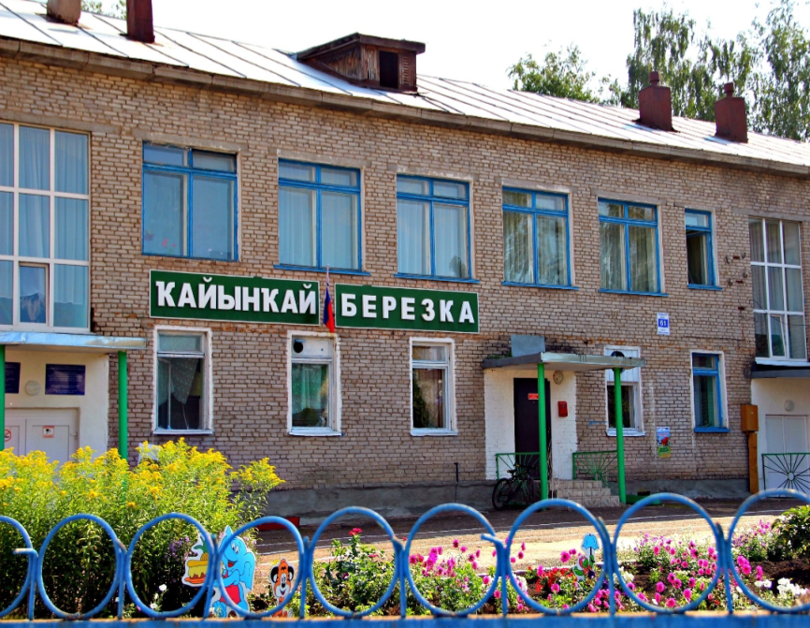

Спасибо за внимание !
Рэхмэт!

